Slide 1
Здравствуйте, ребята!
Вуща, няврамыт!
Сегодня мы познакомимся с творчеством известного хантыйского писателя и общественного деятеля Еремея Даниловича Айпина.
Заслуженный деятель культуры ХМАО, лауреат премии губернатора ХМАО в области литературы, награжден медалью ордена «За заслуги перед Отечеством» II степени. В настоящее время живет в г. Ханты-Мансийске.
https://yandex.ru/video/preview/?text=ВИДЕО

Slide 2


Slide 3
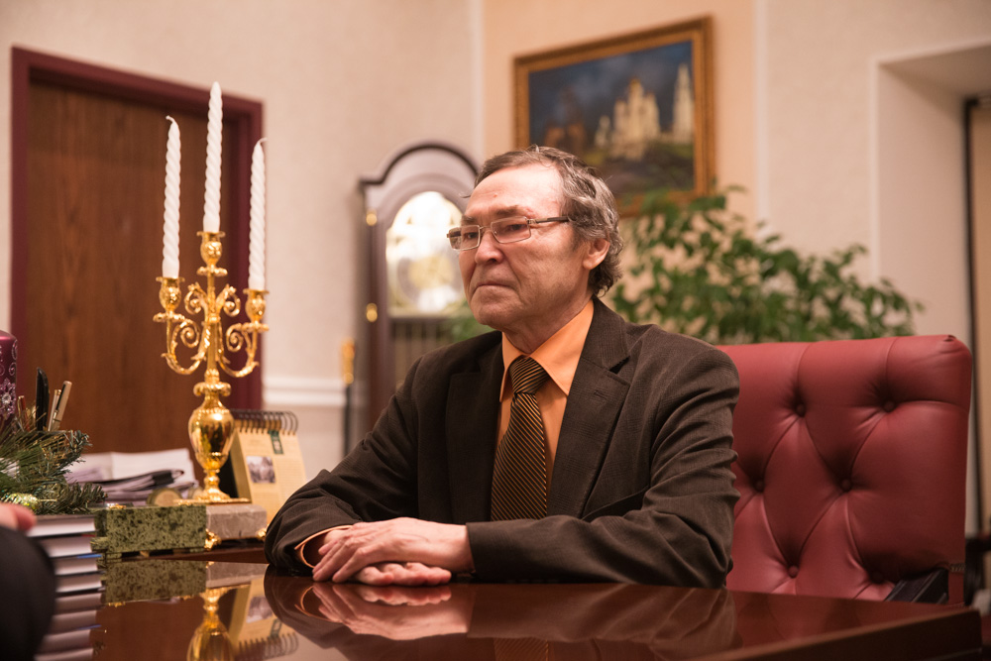
Еремей данилович айпин
С самого раннего детства будущий автор слышал много сказок, преданий, охотничьих историй. Все старался запомнить. Став писателем, старался записать на бумагу. В его произведениях мы услышим заботливое и бережное отношение к культуре и традициям народов Севера. Через свои произведения автор раскрывает проблемы нравственности и справедливости, особенности быта, уклада жизни ханты. Его работы читают не только в нашей стране, но и в других странах на венгерском, финском, немецком, французском языках.

Slide 4
А вы знаете сказку Еремей Даниловича «Клюквинка и травяная косичка»?
Это сказка о том, что будет если свои обязанности перекладывать на другие плечи, и что может случиться если мы не будем сострадать окружающим. Давайте посмотрим фильм «Клюквинка и травяная косичка»
Вопрос ребятам: Какой мы получили урок из сказки?

Slide 5
Сказка «Клюквинка и травяная косичка»
Клюквинка и Травяная Косичка вместе живут. Каждое утро первой Клюквинка поднимается. Она огонь в очаге разводит и пищу готовит. А Травяная Косичка другими домашними делами занимается. Так они и живут-поживают.
Однажды утром Клюквинка говорит подруге:
— Я каждое утро первая встаю. Сегодня ты первая вставай, огонь разведи. Встающий первым всегда огонь разводит.
— У меня же косичка… — тихо напомнила Травяная Косичка.
— Ничего с твоей косичкой не случится, если один раз огонь разведёшь! — сказала Клюквинка.
— Ладно, огонь разведу, — согласилась Травяная Косичка.
Травяная Косичка встала, оделась и начала огонь в очаге разжигать. Сначала береста-растопка загорелась, потом огонь перекинулся на дрова. Тут порыв ветра пламя подхватил — и вспыхнула травяная коса Травяной Косички. Увидела это сидевшая на постели Клюквинка. Увидела — и так захохотала, что тотчас лопнула.
Тут и сказке конец.

Slide 6
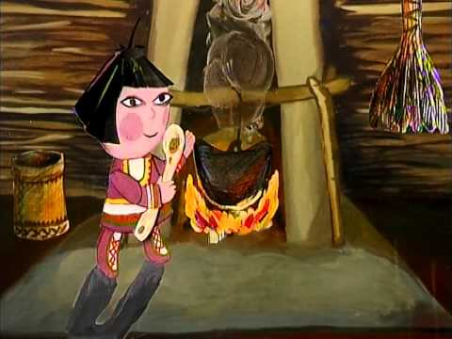
задание: придумайте свою сказку, напишите на листке формат А-4, ОФОРМИТЕ КРАСИВО И ВЫШЛИТЕ ФОТОГРАФИЮ НА ЭЛ. ПОЧТУ: BELAVSKAY@RAMBLER

Slide 7

Если не пишите сказку нарисуйте рисунок к сказке или сделайте поделку «Клюквинки» и «травяной косички»

Slide 8


Slide 9
Спасибо, ребята!
Жду ваших работ
Отправь фотографию на электронную почту: belavskay@rambler.ru

